Slide 1
图论：最小生成树

Slide 2
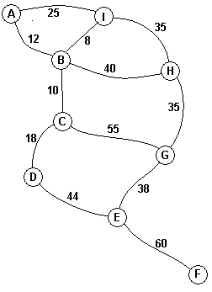
先简单说一下图的概念：
这里以图为例：
图就是一些通过边连接起来的
节点组成的集合。
平时生活中的地铁线路图，火
车线路图都属于图。

Slide 3
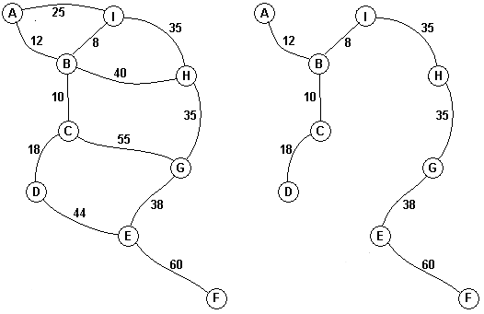
最小生成树的概念：
假设图中有n个节点，那么最小生成树就是用n-1条边将这n个节点相互连接起来的图，这n-1条边必须为原图中有的边，且这n-1条边的权值之和必须最小，下面附图：

Slide 4
求最小生成树的算法：
最常用的有两个算法，一是Prim(普里姆)算法，另一个是Kruskal(克鲁斯卡尔)算法。这两种算法比较常见，要求能够熟练掌握。
下面先讲Prim算法：

Slide 5
Prim算法的过程
1、先随便选取一个点作为起始点。
2、然后查找这个点所连接的边中最短的边。
3、将刚刚找到的边所连接的另一个节点和一开始选取的节点作为一个集合。
4、查找这个集合里的点中所有连接到外面的边中最短的边。
5、再把那条边所连接的另一边的点加入集合。
6、以此类推。
7、在n个点的图中重复n-1次就能得到最小生成树。

Slide 6
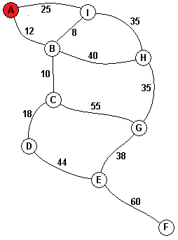
直接说过程可能比较难懂，下面是图例：
先以点A为起始点。
此时点集内只有A点。
点集和外面连接的边有：
A-I 25
A-B 12

Slide 7
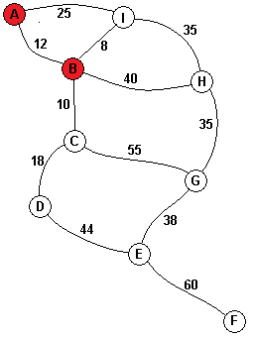
由于A->B为当前最短的边，所以，把B加入点集。
此时点集内有A和B点。
点集和外面连接的边有：
A-I 25
B-I 8
B-H 40
B-C 10

Slide 8
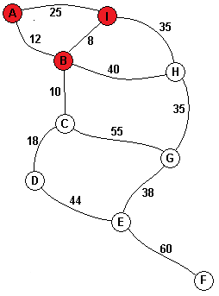
由于B->I为当前最短的边，所以，把I加入点集。
此时点集内有A、B和I点。
点集和外面连接的边有：
I-H 35
B-H 40
B-C 10

Slide 9
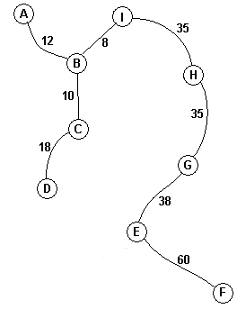
在经过多次操作后就能得到左图的结果

Slide 10
*注:
1、只要是同一张图，Prim算法在任意起点开始所得到的结果都是一样的。
2、如果在算法中途无法继续找到最短边，说明图不连通，无法生成最小生成树。

Slide 11
下面我们来讲讲Kruskal算法的过程：
1、先记录带有n个节点的图当中所有边的信息，包括起始点、终点和边的长度。
2、对所有边的长度进行一次从小到大的排序。
3、先选取长度最小的边，将两边的点并为一个点集。
4、再选取长度第二小的边，将两边合并，以此类推，当取过n-1条边时，这n-1条边就是最小生成树。
5、但是在选取边的时候有时会发现两边的点来自同一个点集，此时要跳过这条边，不将其计算在内。

Slide 12
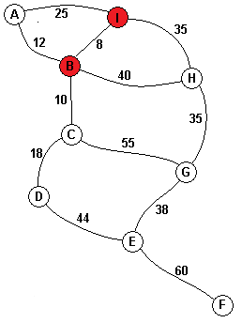
下面是图例：
8为图中最短的边，先将两边合并起来。

Slide 13
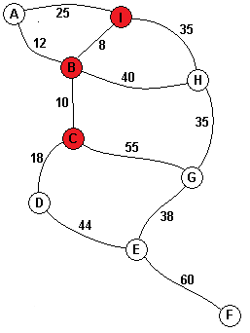
然后是第二短的10
之后依此类推

Slide 14
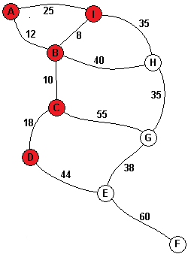
当步骤执行到这里时，下一个选取的边是：
A-I 40
但是A和I已经在同一点集内了，所以跳过这条边。

Slide 15
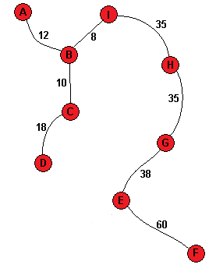
最后就能得到这样的结果

Slide 16
*注：
1、实现Kruskal算法需要用到数据结构中的并查集。
2、边的排序可直接使用sort()函数，包含在algorithm头文件中。
3、当遍历完所有边都无法找到n-1条边时，说明该图不连通，无法生成最小生成树。

